Slide 1
APLICAȚIE ANDROID DE MONITORIZARE ȘI SUPORT ACTIVITĂȚI FIZICE PE PARCURSUL PANDEMIEI COVID-19
Coordonator științific:
Lector univ. dr. Tomozei Cosmin
Absolvent:
Bodolică Robert-Adrian
Notes:
Titlul lucrării mele de licență este aplicatie android de monitorizare si suport activitati fizice pe parcursul pandemiei covid 19.

Slide 2
Cuprinsul prezentării
01
02
03
04
Scopul proiectului
Instrumente utilizate
Diagrama aplicației
Prezentarea aplicației
05
Concluzie
Notes:
In aceasta prezentare, va voi prezenta care a fost motivul pentru care am realizat acest tip de aplicatie, ce instrumente am folosit, va voi arata si diagrama aplicatiei, impreuna cu o prezentare pe scurt a modului de utilizare a acesteia.

Slide 3
01
Scopul proiectului
Notes:
Bun, scopul proiectului. Eu de fel sunt o persoana activa, imi place sportul, sunt pasionat de miscare, iar din aceasta cauza pandemia nu prea mi-a placut, deoarece fara sa vreau incepeam sa am un stil de viata sedentar. Stăteam numai la birou, orele erau online, dupa ore apararea oboseala si eram nevoit sa stau in pat si tot asa.

Slide 4

Activitate fizică pe parcursul pandemiei Covid-19
Scopurile principale ale aplicației:
Combaterea sedentarismului
Ușor de folosit zilnic
Notes:
Ideea aplicatiei YourDailyWorkout este de a fi o aplicatie simpla, pe care sa o poata utiliza oricine doreste un suport in ceea ce priveste activitatea fizica.
Scopul principal al acesteia este de a ajuta oamenii sa scape de sedentarism, acesta fiind o boala a secolului 21.
Cum pandemia covid19 a modificat semnificativ vietile a miliarde de oameni din intreaga lumea, aceasta a dus si la scaderea treptata a nivelului de activitate fizica, iar in acest scop a fost realizata aplicatia YourDailyWorkout care cuprinde un circuit de exerciții de intensitate mărita, ce dureaza putin , potrivit și pentru cei ocupați care nu au timp de un antrenament mai lung... de peste 30 minute.
Circuitul consta dintr o rutină de exerciții într-un timp de 7 minute care lucrează atât partea superioară a corpului, cat și partea inferioară și abdomenul.

Slide 5
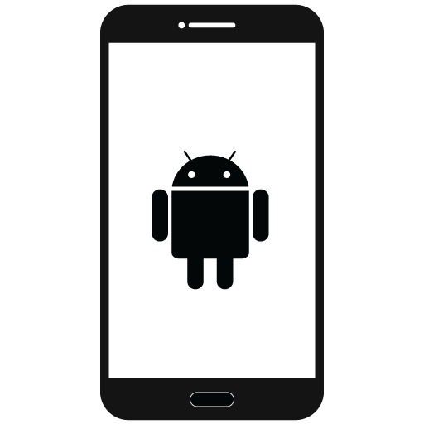
02
Instrumente utilizate

Slide 6



Instrumente folosite în dezvoltarea aplicației
Android Studio
Kotlin
Room Database
IDE
Limbaj
Bază de date
Notes:
Buun, in realizarea aplicatiei am folosit Android studio, acesta fiind mediul de dezvoltare integrat oficial al Google pentru sistemul de operare Android.
Ca limbaj de prograamare, am folosit Kotlin, acesta fiind in comparatie cu Java, mult mai simplu de invatat si folosit si are si o lizibilitate mai buna, e mult mai usor de inteles. Potrivit Google, Kotlin este utilizat de peste 60% din cele mai bune 1000 de aplicatii de pe PlayStore
Pentru a stoca datele fiecarui antrenament, am folosit o baza de date Room. Ce este Room ? Room este o bibliotecă de mapare a obiectelor de baze de date care facilitează accesul la baza de date în aplicațiile Android.

Slide 7
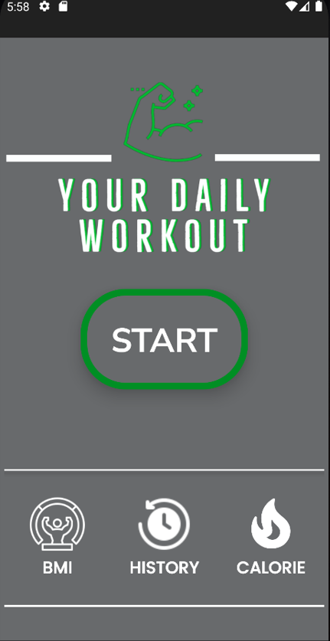
03
Diagrama aplicației
Notes:
Diagrama aplicatiei
In continuare va voi prezenta Diagrama aplicatiei pentru o intelegere mult mai usoara a modului de proiectare a aplicatiei.

Slide 8
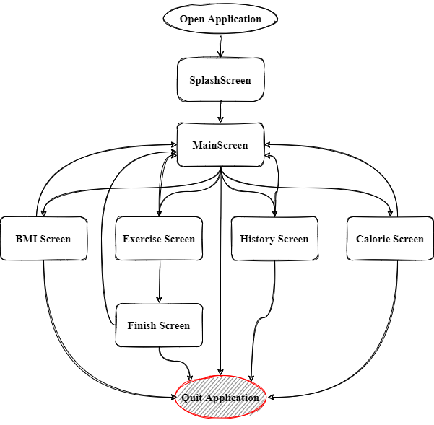
Ciclul de utilizare
La baza aplicației stau cele 7 activități:
SplashScreenActivity
MainActivity
ExerciseActivity
BMIActivity
HistoryActivity
CalorieActivity
FinishActivity
Notes:
In diagrama se poate observa ciclui de utilizare pe care il poate avea utilizatorul, de la deschiderea aplicatiei pana la parasirea acesteia. La baza fiecarui ecran pe care il afiseaza aplicatia stau cele 7 activitati, fiecare avand un layout propriu.
Avem activitati pentru ecranul de intampinare, pentru meniul principal, pentru partea de antrenament, calculatorul de indice de masa corporala, istoric, calculatorul de calorii si pentru finalul antrenamentului.

Slide 9
04
Prezentarea aplicației
Notes:
Pentru a intelege si mai bine modul de utilizare al aplicatie, va voi arata un mini-ghid de utilizare a acesteia.

Slide 10
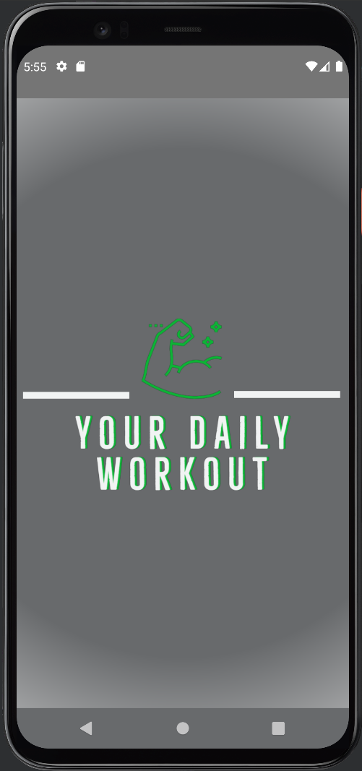
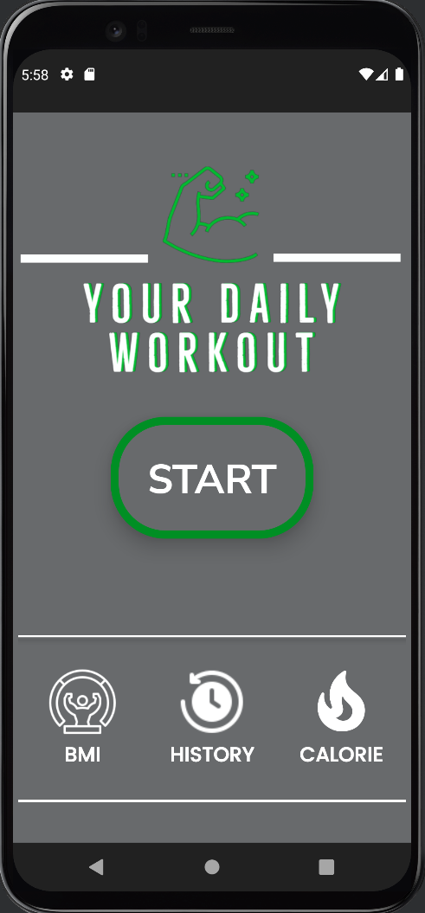

Deschiderea aplicației
SplashScreen
MainScreen
3s
Notes:
La deschiderea aplicatiei, vom fi intampinati de un SplashScreen, iar dupa 3 secunde ne va aparea meniul principal. Din cate se poate observa, in meniul principal se regasesc 4 butoane: butonul de start care va porni antrenamentul, butonul pentru Calculatorul BMI, adica a indicelui de masa corporala, butonul pentru istoric si butonul pentru calculatorul de calorii.
La apasarea butonului start va porni antremanetul

Slide 11
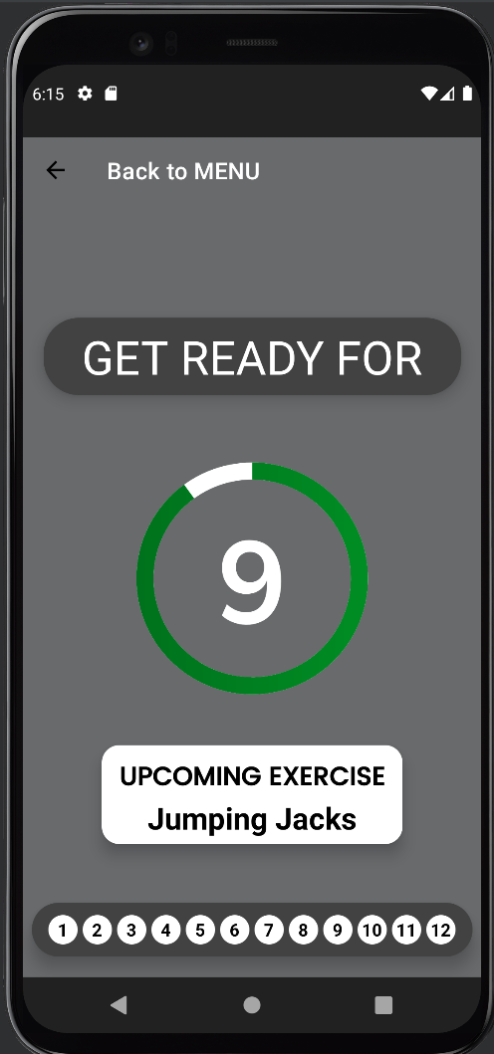
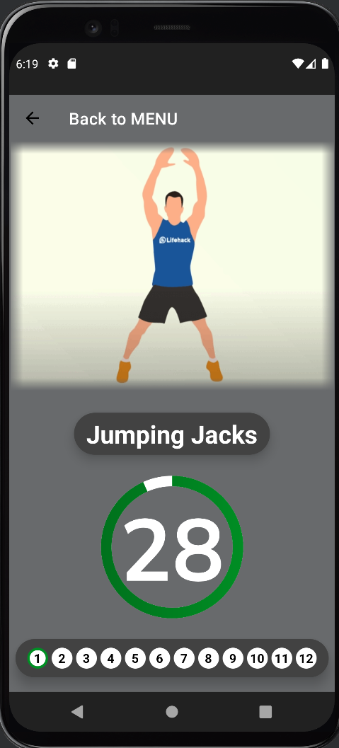
Antrenamentul
Pauza
Exercițiul
Notes:
Dupa cum se poate vedea, antrenamentul este format din 2 parti, partea de pauza in care avem timp 10 secunde sa ne pregatim pentru exercitiul care urmeaza, si parte unde efectiv executam exericitul timp de 30 secunde. Vom vedea mai tarziu, la rularea aplicatiei, ca la inceputul fiecarei pauze avem un sunet de avertizare, care sa ne anunte ca a inceput pauza, iar la inceputul fiecarui exercitiu va fi rostit numele exercitiului respectiv.
Antrenamentul este unul de tip full-body, e format din 12 exercitii, fiecare are cate 30 secunde, cu pauza de 10 secunde intre exercitii.
La finalizarea fiecarul antrenament, acesta va fi salvat in istoric

Slide 12
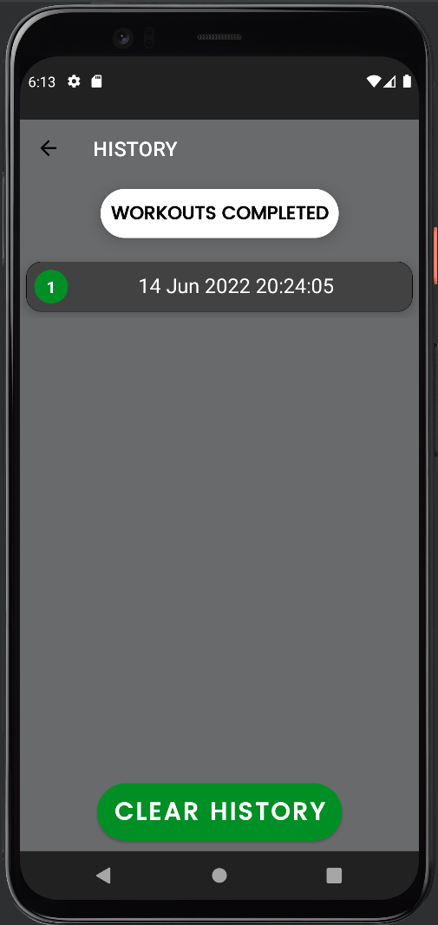
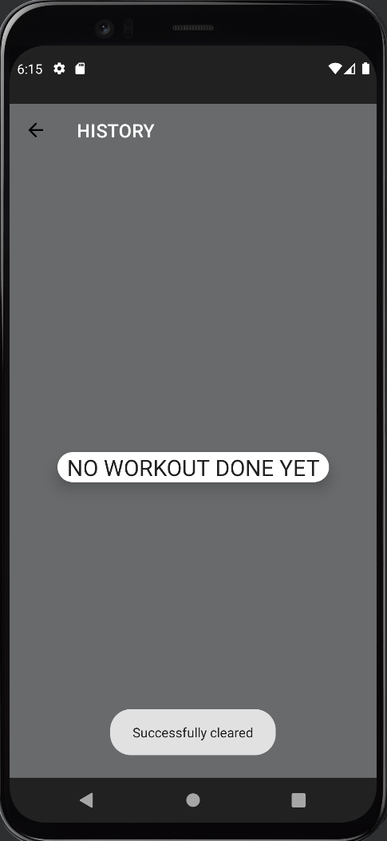
Istoricul
Istoric antrenamente
Istoric gol
Notes:
In istoric, se va gasi data si ora fiecarui antrenament finalizat, avand si optiunea de stergere a intreg istoricului( un exemplu ar fi cand incepe o sapt noua si vrem sa monitorizam toate antrenamentele pe care le vom face in timpul saptamanii)

Slide 13
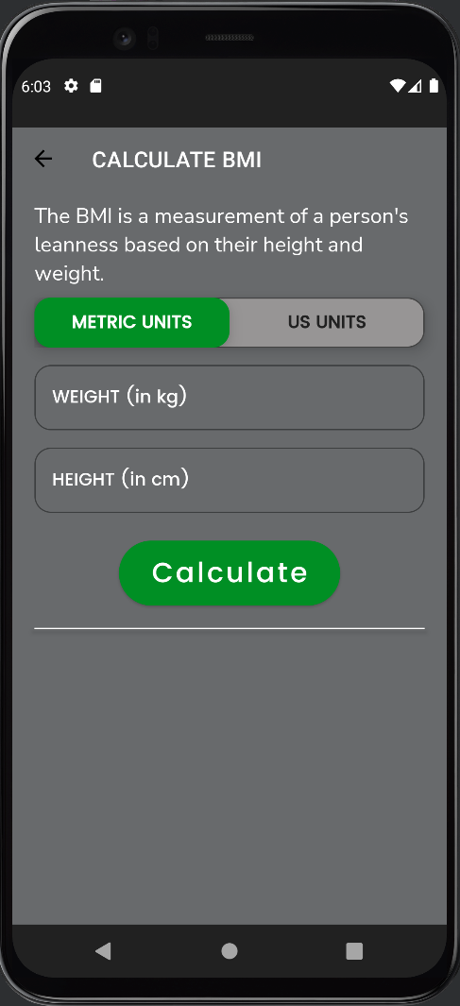
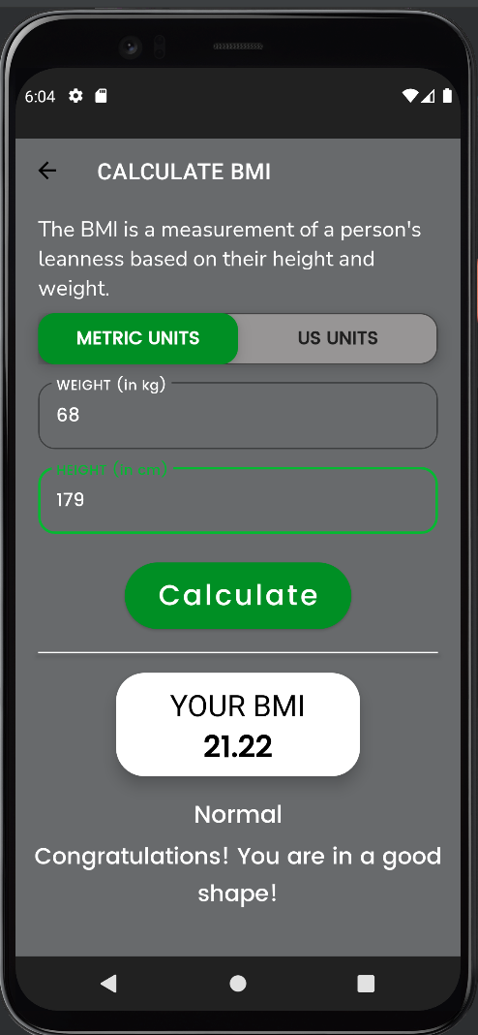
Calculator de indice masă corporală
Calculator
Rezultat
Notes:
Rolul Calculatorului BMI este de a calcula indicele de masa corporala care este o valoare a grasimii corporale bazata de inaltime si greutate si este menita sa aproximeze masa tesutului adipos. Mai exact, valoare obtinuta este utilizata pentru a clasifica daca o persoana este subponderala, cu o greutate normala, supraponderala sau chiar obeza.
Dupa cum se poate vedea, se poate schimba tipul unitatilor de masura, din metrice in cele americane. Dupa ce se completeaza datele, la apasarea butonului Calculate, se va afisa valoarea BMI-ului impreuna cu o descriere a indicelui pe care il are individul pentru ca acesta sa inteleaga mai bine in ce categorie se afla.
Sa trecem mai departe la calculatorul de calorii

Slide 14
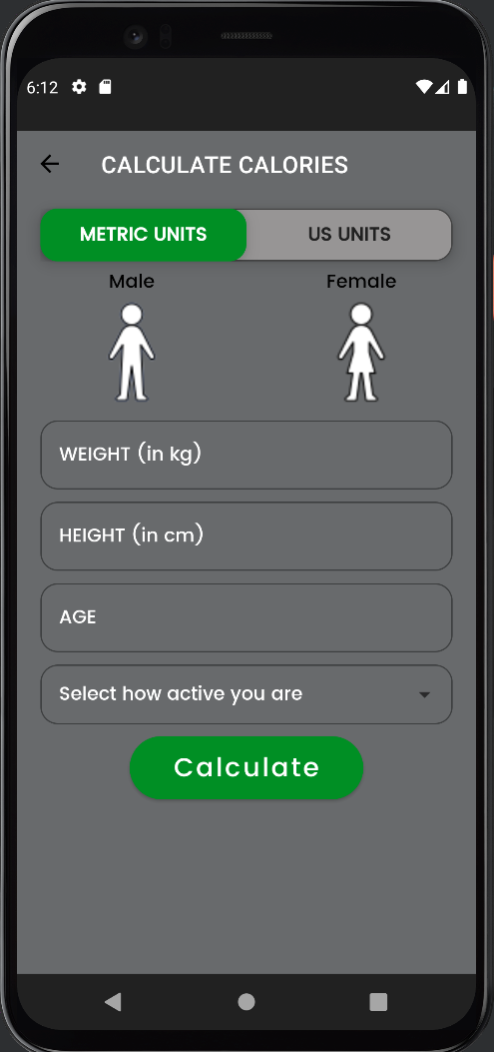
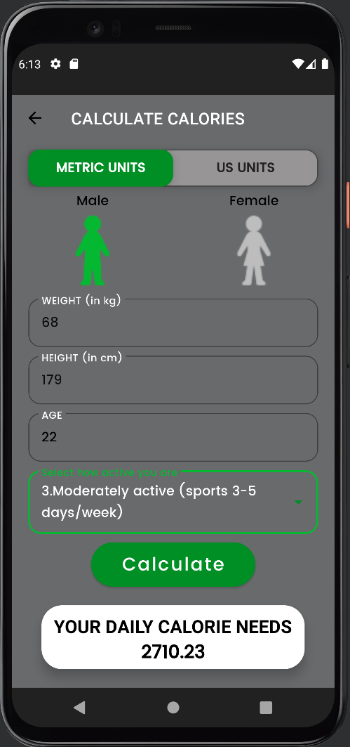
Calculator de necesar calorii
Calculator
Rezultat
Notes:
Calcularea necesarului de calorii zilnice se face cu ajoturul ecuatiei Harris-Benedict. Pentru un rezultat cand mai aproape de adevar, la calculatorul de calorii pe langa inaltime si greutate trebuie alese si: sexul, varsta si factorul de activitate.
Factorul de activitate reprezinta cat de activ este individul intr-o saptamana, acesta fiind foarte important pentru o calculare mai exacta a necesarului de calorii.
La fel ca la celalalt calculator, se poate alege tipul de unitate de masura, iar dupa ce toate datele au fost completate se apasa butonul calculate si se va afisa necesarul zilnic de calorii pentru mentinere.

Slide 15

04
Concluzie
Obiective propuse ce au fost îndeplinite:
Monitorizare și suport activități fizice
Funcționalități ajutătoare
Design simplu, ușor de folosit
Notes:
In concluzie, pot spune ca obiectivul principal pe care mi l-am propus a fost indeplinit, anume realizarea unei aplicatii in domeniul fitnessului cu scopul de a monitoriza si a de a oferi suport pentru activitati fizice, destinata in special persoanelor ce au un stil de viata sedentar si nu numai.
Al doilea obiectiv a fost acela de a i se oferi utilizatorului mai multe functionalitati cu ajutorul carora poate afla detalii despre corpul lui, cum ar fi indiciele de masa corporala, necesarul de caloii.
Iar al treilea obiectiv a fost acela de a crea un design simplu, cu putine elementele pentru a evita aglomerarea ecranului

Slide 16
Vă mulțumesc!

